Slide 1



An toàn lao động trong sản xuất chỉ nha khoa
Báo cáo tình hình tai nạn lao động 6 tháng đầu năm 2024 và các biện pháp phòng ngừa. Tổng số vụ tai nạn giảm 7,09% so với cùng kỳ năm trước.
Bản quyền thuộc An Toàn Nam Việt

Slide 2

Thống kê tai nạn lao động
Số vụ tai nạn
3.201 vụ, giảm 227 vụ (7,09%) so với cùng kỳ năm trước
Số người bị nạn
3.065 người, giảm 197 người (6,04%) so với cùng kỳ năm trước
Số vụ chết người
320 vụ, giảm 25 vụ (7,25%) so với cùng kỳ năm trước

Slide 3

Tai nạn trong sản xuất
chỉ nha khoa
1
Nguy cơ từ máy móc
Tai nạn do kẹt tay vào máy cắt hoặc cuộn chỉ
2
Vấn đề về hóa chất
Tiếp xúc với hóa chất độc hại gây dị ứng da hoặc hít phải hơi độc
3
Rủi ro khi di chuyển hàng hóa
Tai nạn do vật nặng gây gãy xương hoặc căng cơ

Slide 4
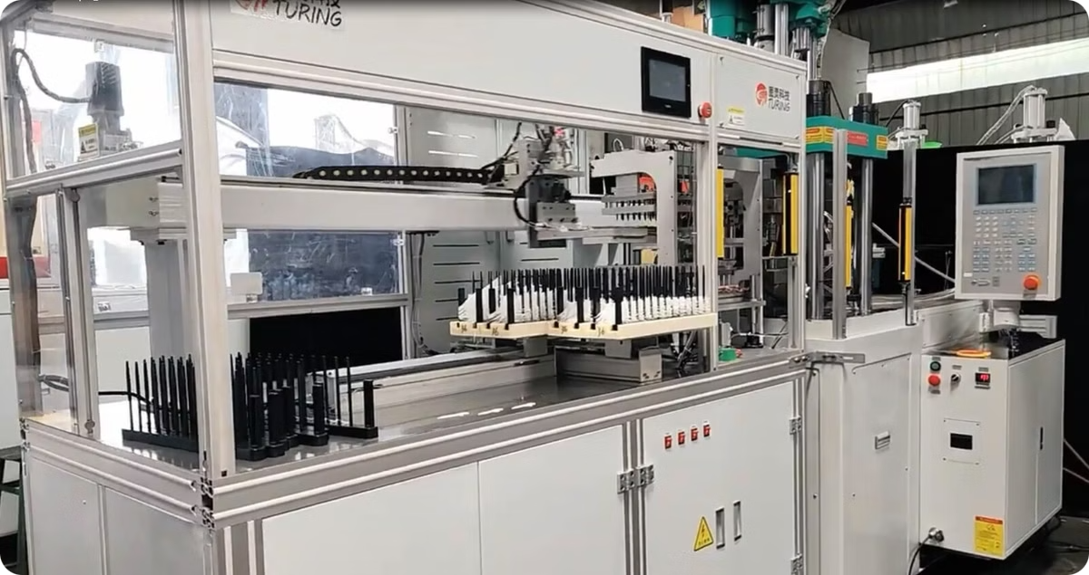
Sản xuất sợi chỉ
1
Chuẩn bị nguyên liệu
Sợi polyamide hoặc sợi tơ tằm được đưa vào máy kéo sợi
2
Kéo sợi
Nguyên liệu được kéo dài và làm mỏng đến kích thước mong muốn
3
Kiểm tra chất lượng
Đảm bảo sợi chỉ đồng đều và không bị đứt gãy

Slide 5

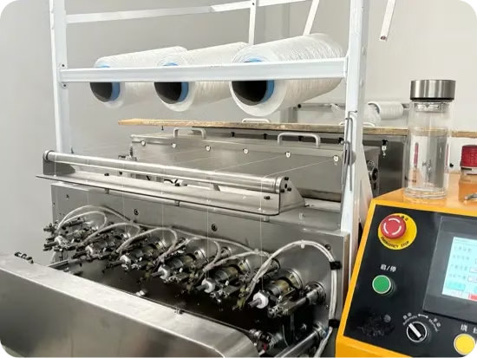


Xử lý và làm sạch
Loại bỏ tạp chất
Sử dụng hóa chất đặc biệt để làm sạch và khử trùng sợi chỉ
Ngâm trong dung dịch
Sợi chỉ được ngâm trong dung dịch làm sạch
Tiệt trùng
Xử lý bằng phương pháp tiệt trùng hơi nước hoặc ozone

Slide 6
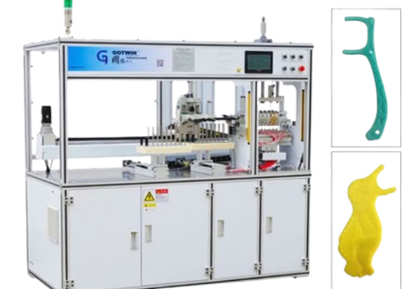
Xử lý bề mặt
Phủ lớp bảo vệ
Kiểm soát nhiệt độ
Kiểm tra chất lượng
Sợi chỉ được phủ lớp fluoropolymer
hoặc hợp chất chống vi khuẩn
Điều chỉnh nhiệt độ và thời gian để
lớp phủ bám chắc vào bề mặt sợi
Đảm bảo lớp phủ không bị bong tróc
và đạt hiệu quả bảo vệ

Slide 7
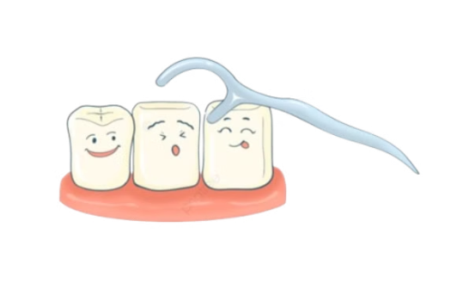
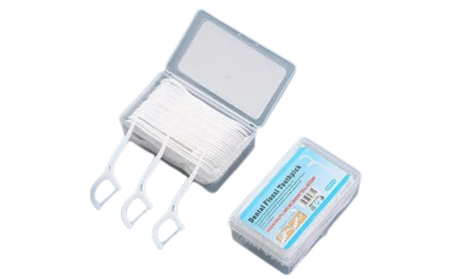

Cuộn chỉ
Máy cuộn tự động
Sản phẩm hoàn thiện
Kiểm tra chất lượng
Sử dụng máy cuộn tự động hoặc bán
tự động để quấn chỉ vào cuộn
Chỉ được cuộn thành các cuộn nhỏ,
sẵn sàng cho đóng gói
Đảm bảo chỉ không bị rối, đứt gãy
hoặc chồng chéo

Slide 8
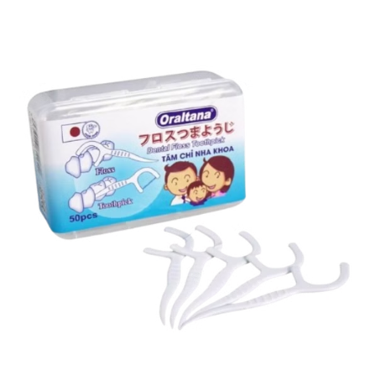



Đóng gói và lưu kho
Đóng gói
Lưu kho
Kiểm tra định kỳ
Sản phẩm được đóng gói cẩn thận
trong môi trường sạch sẽ
Bảo quản trong điều kiện nhiệt độ và
độ ẩm phù hợp
Kiểm tra kho định kỳ để đảm bảo
chất lượng sản phẩm

Slide 9
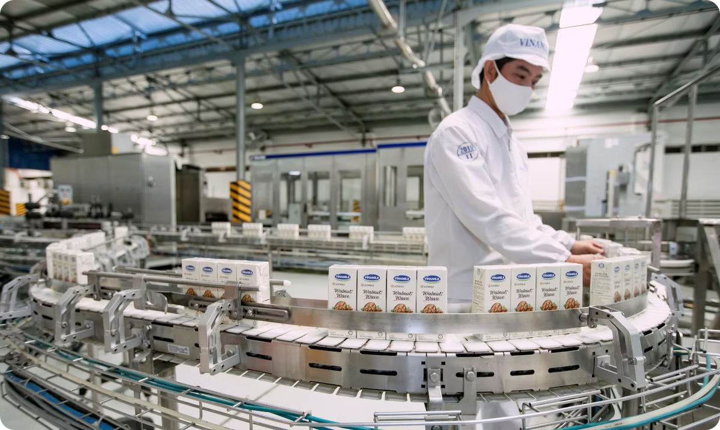



Biện pháp an toàn lao động
Đào tạo nhân viên
Bảo trì thiết bị
Sử dụng bảo hộ
Quy trình an toàn
Môi trường làm việc
Xử lý khẩn cấp

Slide 10
Quy định chung
Huấn luyện an toàn lao động
Thiết bị bảo hộ
Tổ chức các khóa huấn luyện an toàn
lao động định kỳ cho công nhân.
Cung cấp và đảm bảo sử dụng đúng các
thiết bị bảo hộ cá nhân.
Bảo trì thiết bị
Môi trường
Thường xuyên kiểm tra và bảo dưỡng
máy móc, thiết bị sản xuất.
Duy trì không gian làm việc sạch sẽ,
thoáng mát và đủ ánh sáng.

Slide 11

Xử lý tai nạn khẩn cấp
1
Dừng hoạt động
Ngừng ngay lập tức hoạt động của máy móc khi xảy ra tai nạn
2
Sơ cứu
Thực hiện sơ cứu ban đầu và gọi cấp cứu nếu cần thiết
3
Điều tra nguyên nhân
Xác định nguyên nhân tai nạn để có biện pháp khắc phục và phòng ngừa

Slide 12

Tài liệu tham khảo
Bài kiểm tra an toàn lao động nhóm 3
Trắc nghiệm an toàn lao động nhóm 3
Bảng báo giá huấn luyện ATLD
Xem chi tiết
Tải về tài liệu (download)
Download tài liệu huấn luyện an toàn lao động sản xuất chỉ nha khoa

